Slide 1

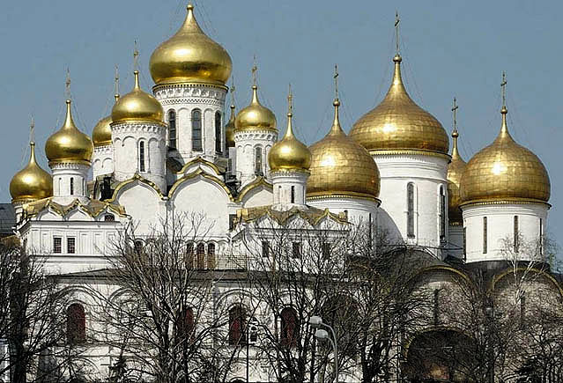

Slide 2
Образование и культура
Литература
Живопись, архитектура и скульптура
Быт и обычаи
Первооткрыватели
Музыка и театр

Slide 3
Образование и культура
План:
Грамотность в России
Развитие науки

Slide 4
Образование и культура
Система образования
начала 19 века
общеобразовательная высшая школа
школа
гимназия (7 лет) университеты и
уездные училища(3г.) академии
приходские училища (1год)
(доступные для кр. Крестьян)
При А1 бессословное при Н1 замкнутый характер

Slide 5
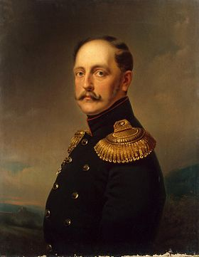
19 августа 1827год
Образование и культура
«Предметы учения и самые способы преподавания»
…«… должны быть соображаемы с будущим предназначением обучающихся» необходимо, чтобы в будущем учащийся «не стремился через меру возвыситься над тем состоянием, в коем сужено ему оставаться».
Как вы понимаете слова документа?

Slide 6
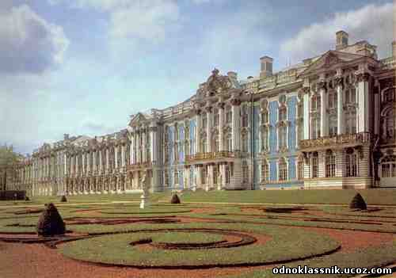
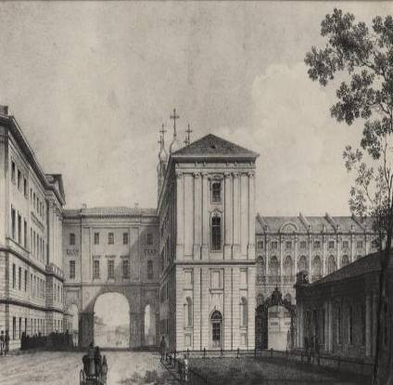

19 октября 1811год
Образование и культура

Slide 7

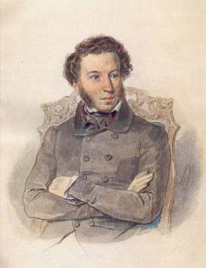
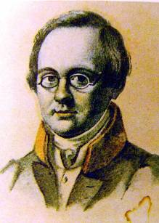
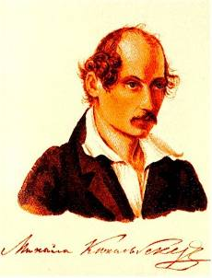
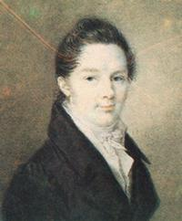
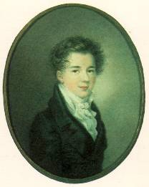
А. С. Пушкин
Дельвиг А. А.
Кюхельбекер В. К.
Пущин И. И.
Горчаков А. М.

Slide 8
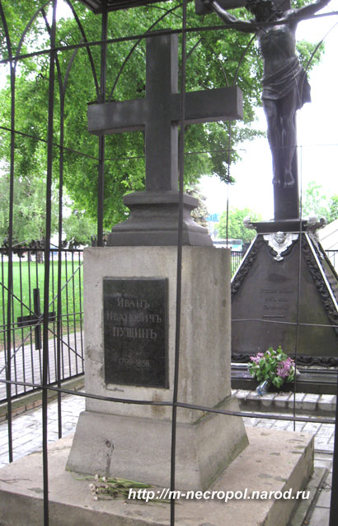
Г. Бронницы Московской области

Slide 9
Друзья мои, прекрасен наш союз!
Он как душа неразделим и вечен
Неколебим, свободен и беспечен,
Срастался он под сенью дружных муз
Куда бы нас не бросила судьбина
И счастие куда б ни повело,
Все те же мы: нам целый мир чужбина
Отечество нам Царское село

Slide 10
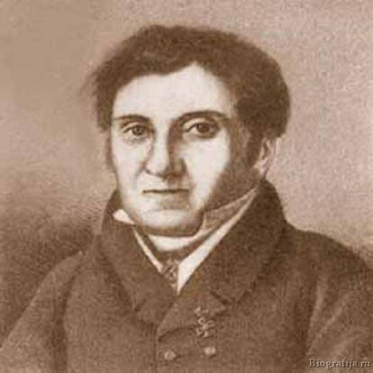
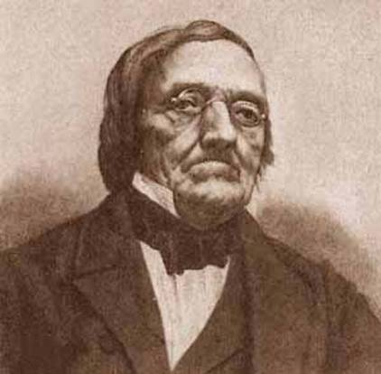
наука
И. А. Двигубский
К. М. Бэр

Slide 11
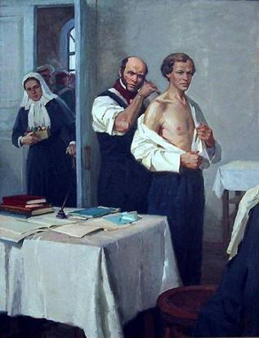
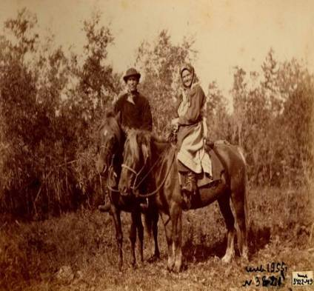
наука
Н. И. Пирогов
Н. И. Кокшаров

Slide 12
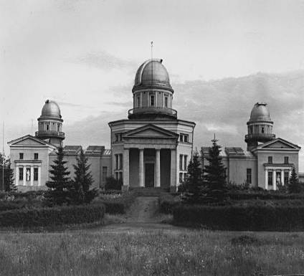
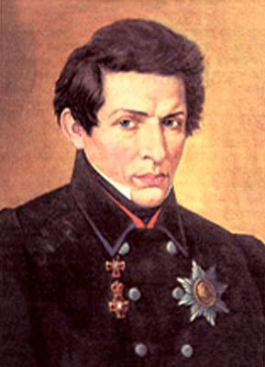
наука
Пулковская обсерватория
Н. И. Лобаческий

Slide 13
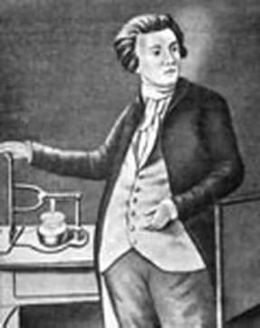
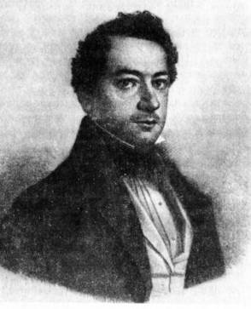
наука
В. В. Петров
Б. С. Якоби

Slide 14
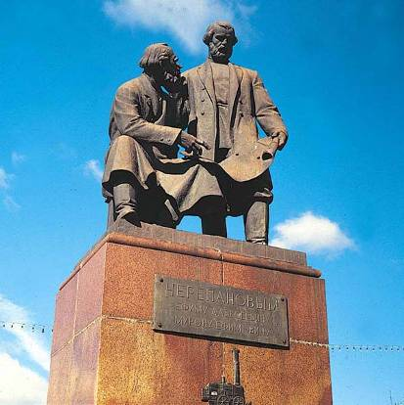
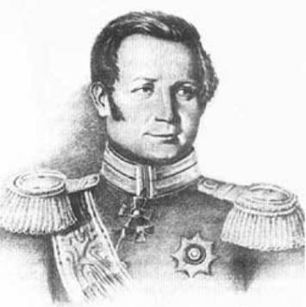
наука
Е. и М. Черепановы
П. П. Аносов

Slide 15
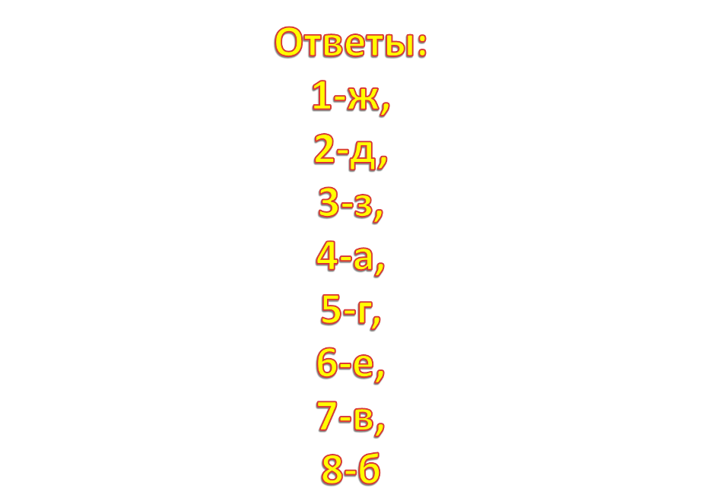
назад

Slide 16
литература
Сентиментали́зм— умонастроение в западно-европейской и русской культуре и соответствующее литературное направление. Произведения, написанные в этом жанре, основаны на чувствах читателя. Доминантой «человеческой природы» сентиментализм объявил чувство, а не разум, что отличало его от классицизма.
Романтизм проявляет особый интерес к личности. Для романтического героя характерно гордое одиночество, разочарованность, трагическое мироощущение и в то же время бунтарство и мятежность

Slide 17
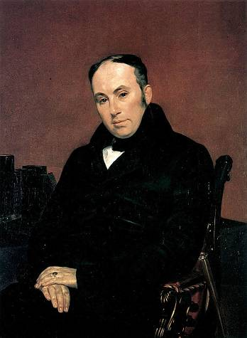
литература
Взошла заря. Дыханием приятным
Сманила сон с моих она очей;
Из хижины за гостем благодатным
Я восходил на верх горы моей;
Жемчуг росы по травкам ароматным
Уже блистал младым огнем лучей,
И день взлетел, как гений светлокрылый!
И жизнью все живому сердцу было.
Я восходил; вдруг тихо закурился
Туманный дым в долине над рекой:
Густел, редел, тянулся, и клубился,
И вдруг взлетел, крылатый, надо мной,
И яркий день с ним в бледный сумрак слился,
Задернулась окрестность пеленой,
И, влажною пустыней окруженный,
Я в облаках исчез, уединенный...
27 ноября 1819 В. А. Жуковский

Slide 18
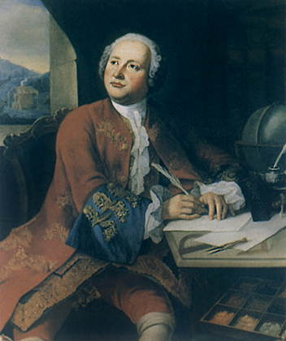
литература
Великое светило миру,
Блистая с вечной высоты
На бисер, злато и порфиру,
На все земные красоты,
Во все страны свой взор возводит,
Но краше в свете не находит
Елисаветы и тебя.
Ты кроме той всего превыше;
Душа ее зефира тише,
И зрак прекраснее рая.

Slide 19
литература
Оптимизм — взгляд на жизнь с позитивной точки зрения, уверенность в лучшем будущем. Оптимизм утверждает, что мир замечателен, из любой ситуации есть выход, всё получится хорошо, все люди в общем хорошие
Реали́зм в литературе — правдивое изображение реальной действительности

Slide 20
литература
Если жизнь тебя обманет,
Не печалься, не сердись!
В день уныния смирись:
День веселья, верь, настанет
А. С. Пушкин
Если, друг, тебе сгрустнется,
Ты не дуйся, не сердись:
Все с годами пронесется -
Улыбнись и разгрустись.
Дев измены молодые,
И неверный путь честей,
И мгновенья скуки злые
Стоят ли тоски твоей?
М. Ю Лермонтов
назад

Slide 21
Живопись, скульптура и архитектура
Цель: охарактеризовать основные черты живописи, архитектуры и скульптуры в первой половине 19 века, найти отличия от основных черт предыдущего периода,познакомить учащихся с достижениями изобразительного искусства и архитектуры.

Slide 22
Живопись, архитектура и скульптура
дата | художник | направление искусства | название картины
Задание: слушая рассказ учителя, заполнить таблицу.
Примечание: не услышанный материал заполнить дома самостоятельно

Slide 23
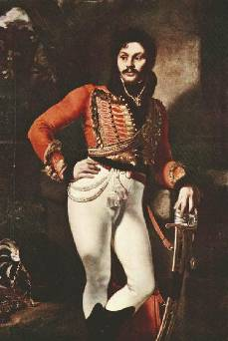
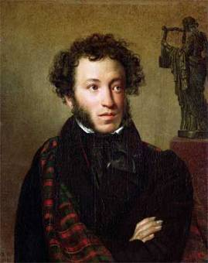
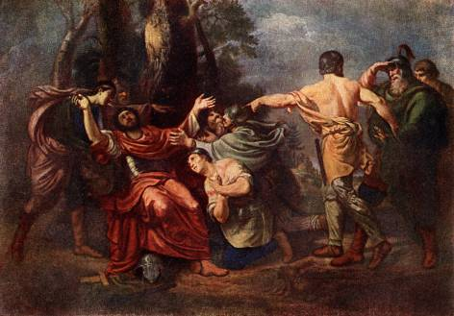
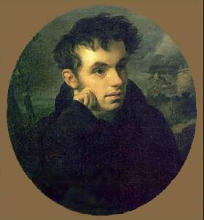
Живопись, архитектура и скульптура
Кипренский О. А.

Slide 24
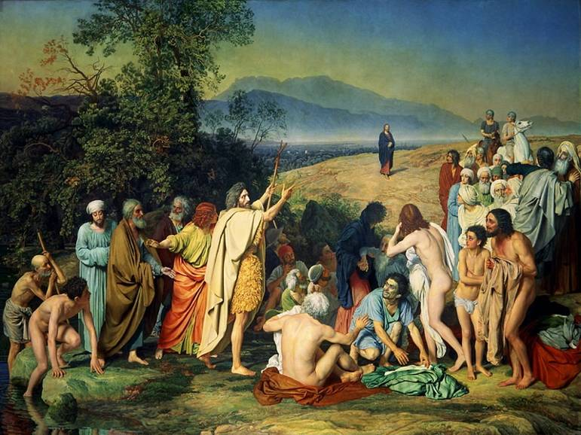
Живопись, архитектура и скульптура
Явление Христа народу

Slide 25
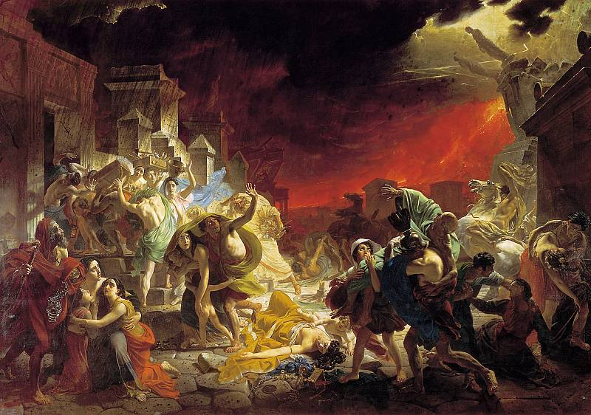
Живопись, архитектура и скульптура
Последний день Помпеи

Slide 26
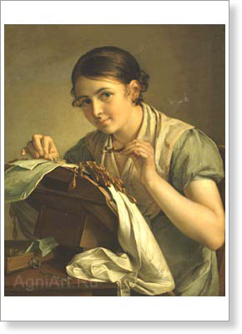
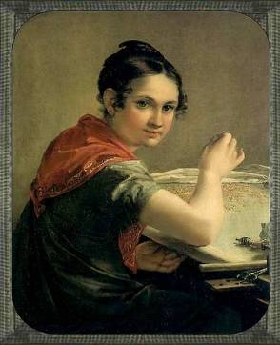
Живопись, архитектура и скульптура
Тропинин В. А.

Slide 27
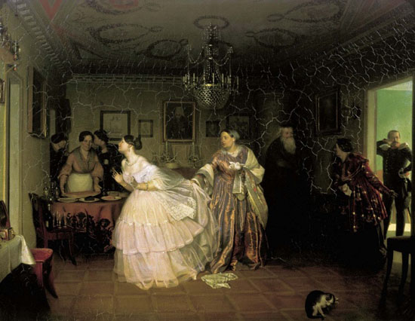
Живопись, архитектура и скульптура
П. А. Федотов

Slide 28
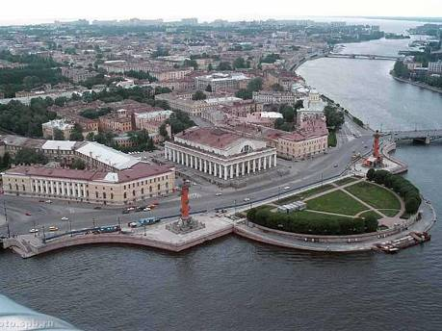
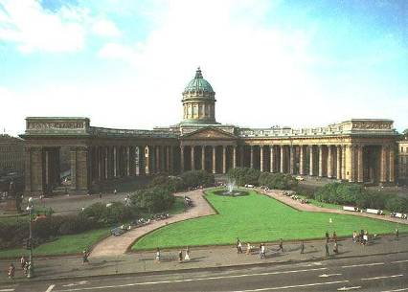
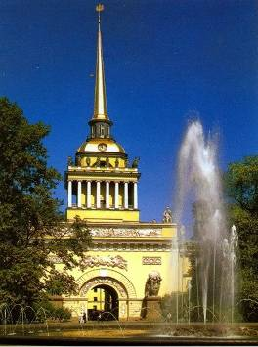
Живопись, архитектура и скульптура

Slide 29
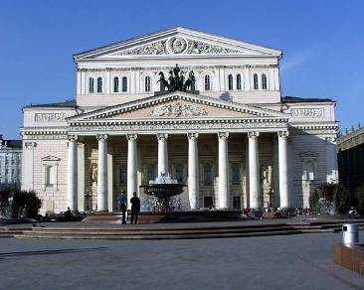
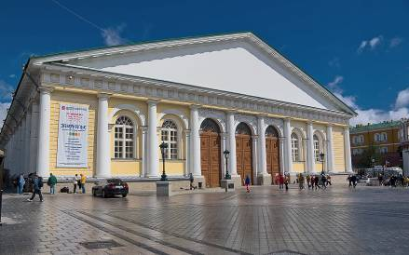
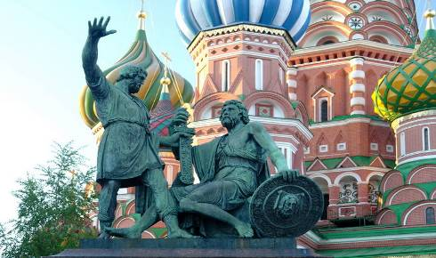
Живопись, архитектура и скульптура

Slide 30
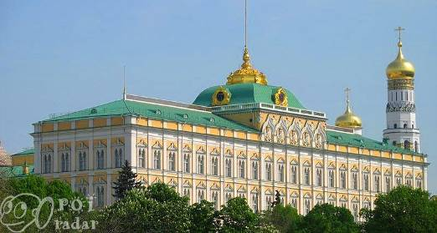
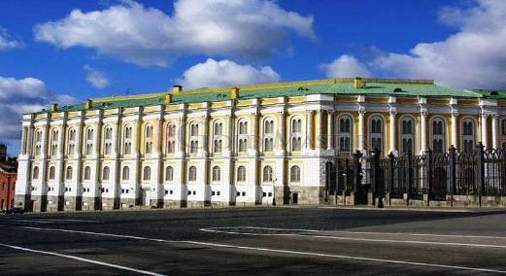
Ампир- стиль в архитектуре и искусстве трёх первых десятилетий XIX в., завершающий эволюцию классицизма. Ориентируясь на образцы античного искусства, ампир преимущественно опирался на художественное наследие архаичной Греции и императорского Рима, черпая из него мотивы для воплощения величеств, мощи: монументальные массивные портики, военная эмблематика в архитектурных деталях и декоре (ликторские связки, воинские доспехи, лавровые венки, орлы и т. п.).

Slide 31
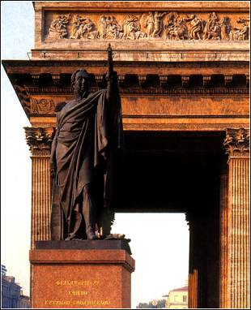
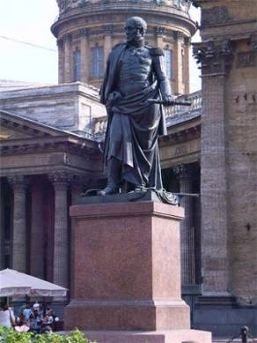
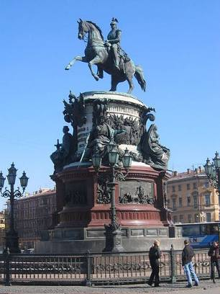
назад

Slide 32
Быт и обычаи подклеть- горница- светлица- шорничество- светцы- анфилада- вопрос: Кому на Руси жить хорошо?

Slide 33
А. И. Герцен
… чтоб дать понять о нашем житье – бытье, опишу целый день с его однообразностью… Жизнь у нас шла как английские часы, у которых убавлен ход. В десятом часу утра камердинер уведомлял мою экс – нянюшку, что барин встает и она отправлялась приготовлять ему кофей, который он пил один в своем кабинете. За кофеем он читал «Московские ведомости». После обеда мой отец ложился отдохнуть часа на полтора. Дворня растекалась по трактирам. Часов в семь приготовляли чай; тут иногда приезжал кто – нибудь, чаще всего Сенатор. После Сенатора отец мой отправлялся в свою спальню, всякий раз осведомляясь о том заперты ли ворота. Так я оставил наш дом в 1834 году, так застал в 1840, и так все продолжалось до его кончины в 1846 году.
назад

Slide 34
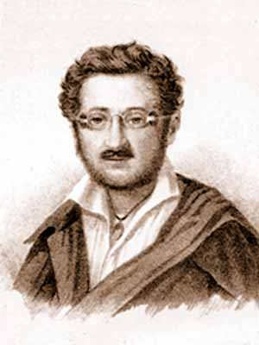


Slide 35
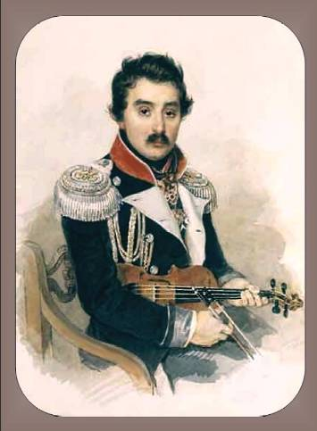
Гимн Российской империи
Боже, царя храни!
Сильный, державный,
Царствуй на славу нам,
Царствуй на страх врагам,
Царь православный!
Боже, Царя, Царя, храни!»

